Slide 1
7.3 写出下列原电池的电极反应和电池反应：
（1）
（2）
解
氧化型 + ne = 还原型
（1）
正极
负极
电池反应
（2）
正极
负极
电池反应

Slide 2
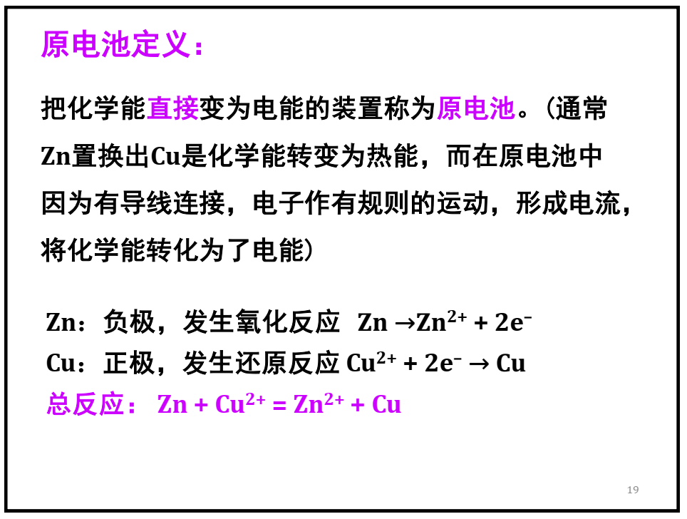
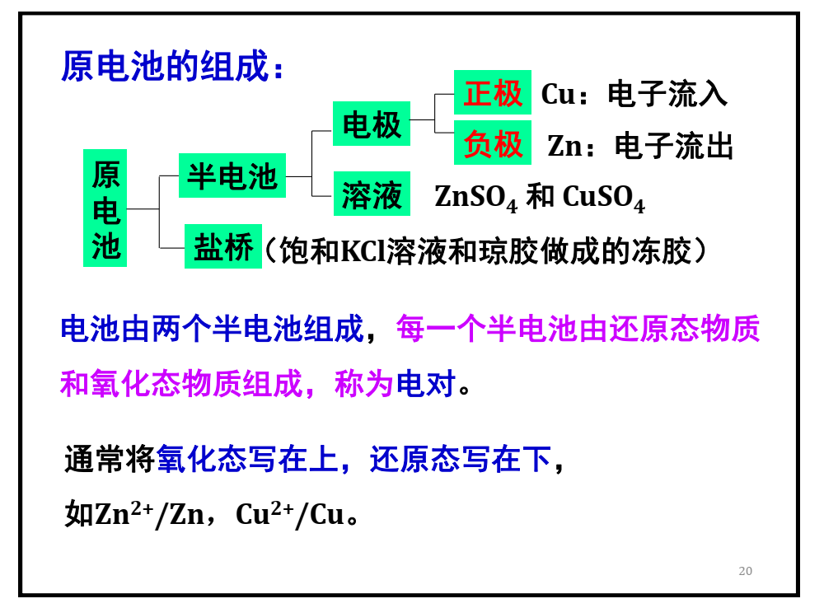
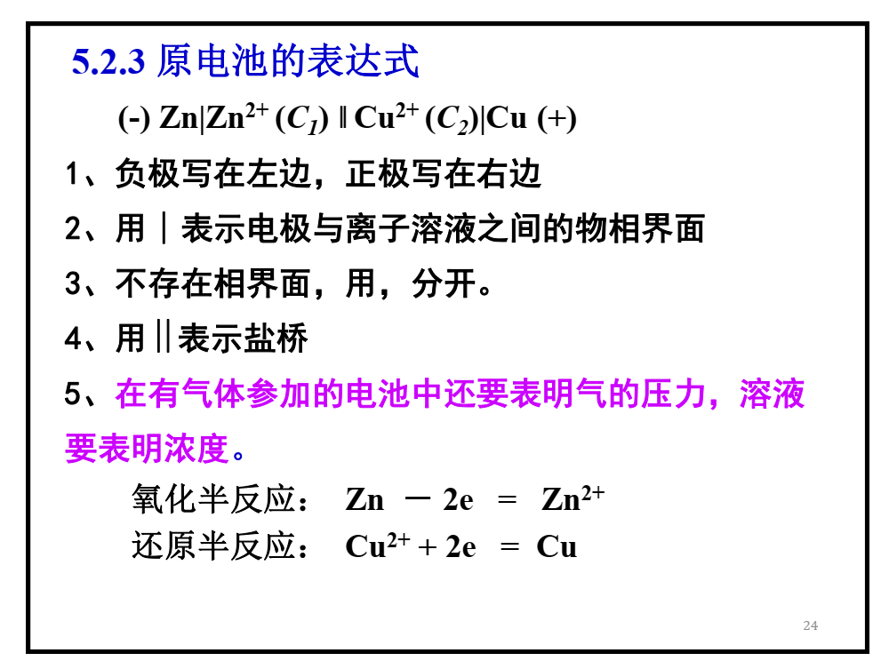
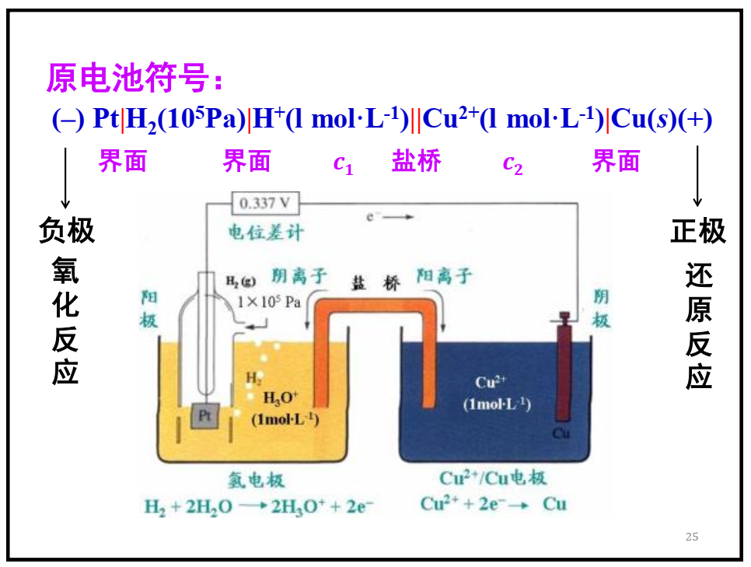

Slide 3
7.9 根据有关电对的
值，计算以下反应298K时的
（1）
（2）
解
（1）
（2）

Slide 4
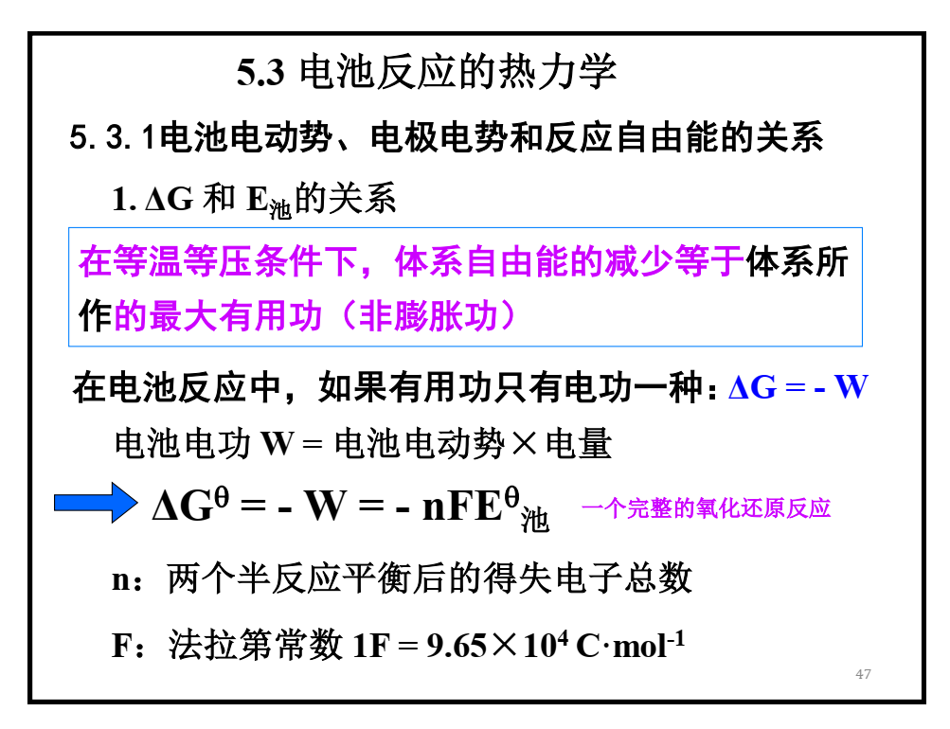
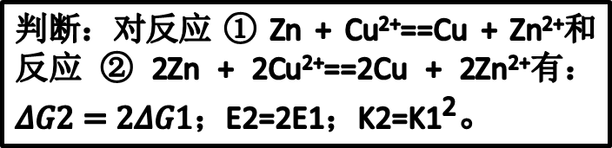
判断：对反应 ① Zn + Cu²⁺==Cu + Zn²⁺和反应 ② 2Zn + 2Cu²⁺==2Cu + 2Zn²⁺有：$ΔG2=2ΔG1；$E2=2E1；K2=K1²。
×，因为电极电势是强度性质，
没有加和性，所以E1=E2。

Slide 5
7.13 计算下列反应的平衡常数，哪个反应进行得最完全？哪个反应进行得最不完全？
（1）
（2）
（3）
解
（1）
（2）

Slide 6
（3）
反应（3）进行得最完全，反应（1）进行得最不完全。

Slide 7
7.18 已知HCN的Ka=4.93×10⁻¹⁰，计算以下电极的E^{Θ}
解

Slide 8
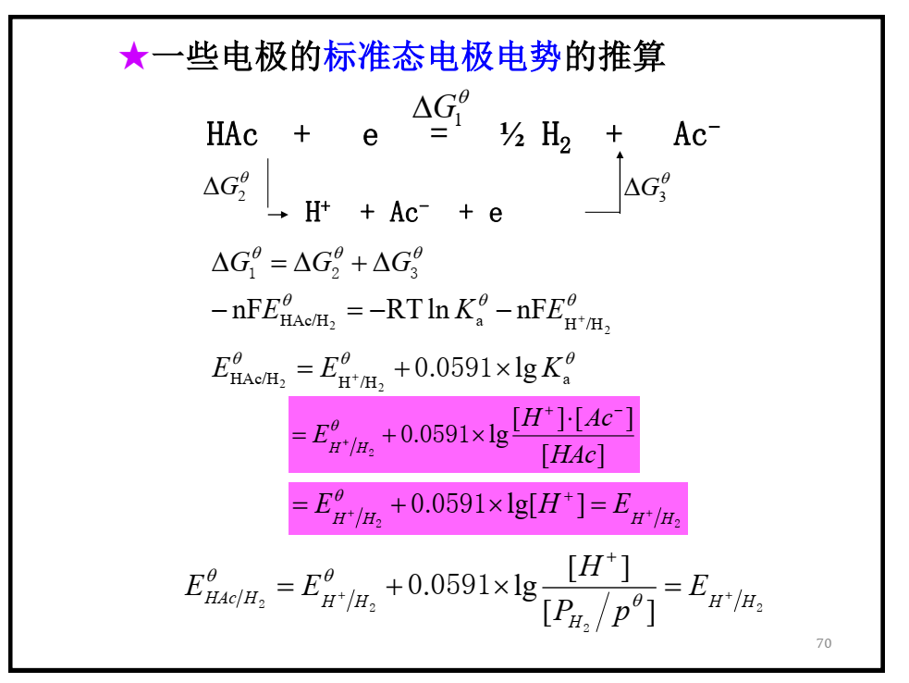

Slide 9
7.20 应用以下元素电势图，判断标态下
（1）
（2）
解
（1）

Slide 10
7.20 应用以下元素电势图，判断标态下
（1）
（2）
解
（2）
I₂在碱性介质中能发生歧化反应：

Slide 11
7.24 已知电池
向负极加入K₂CrO₄溶液，使Ag⁺完全生成Ag₂CrO₄沉淀，并使[CrO₄²⁻]=0.10mol/dm³，
298K时测电池电动势为0.26V，计算
解

Slide 12
7.25 已知电池
298K时测电池电动势为0.49V，计算溶液的pH
解

Slide 13
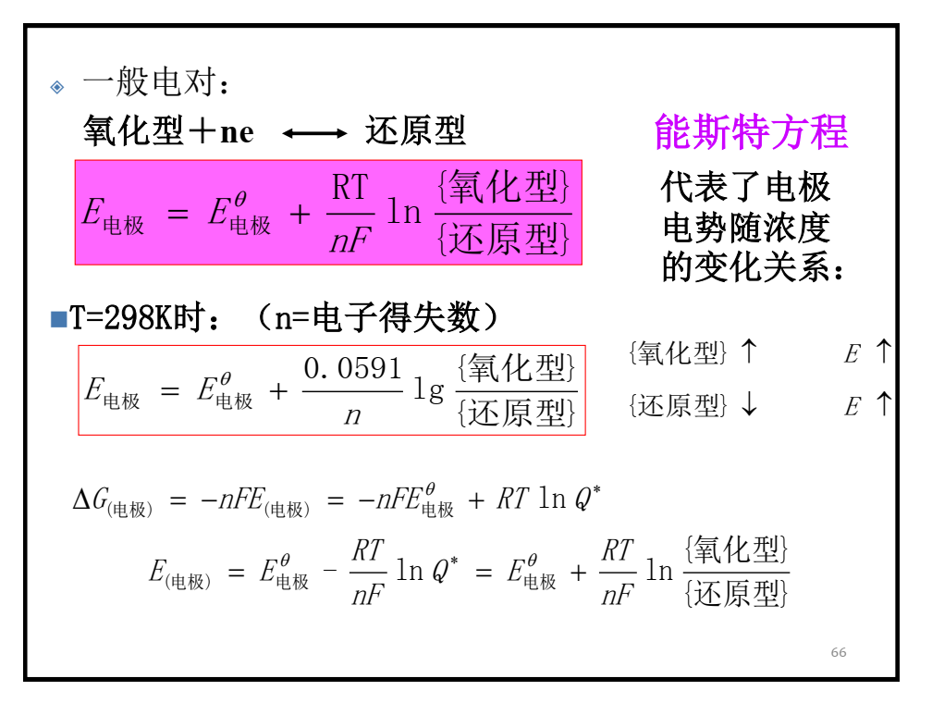
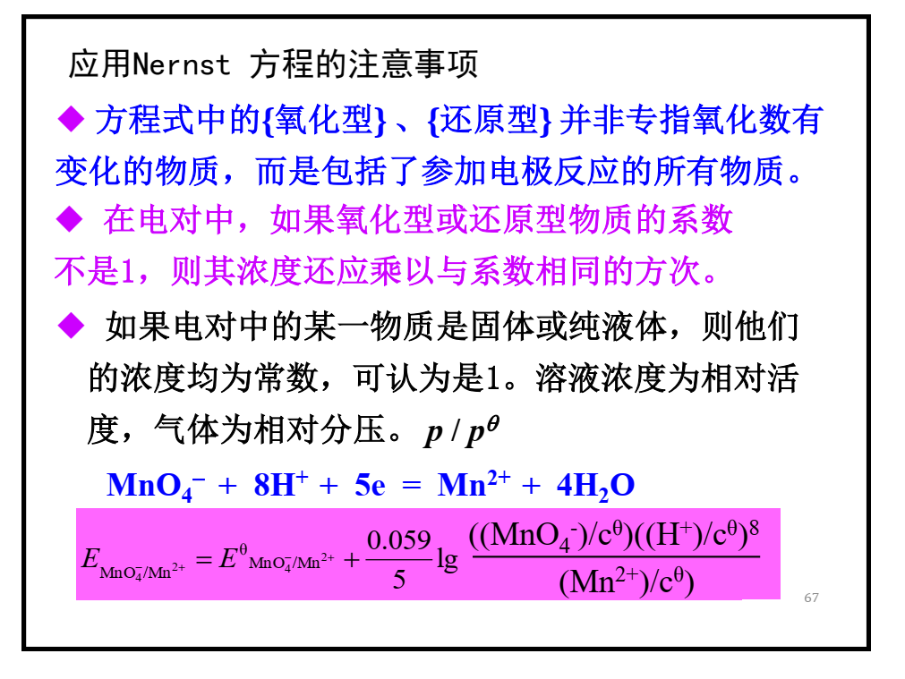

Slide 14
11.3 硫酸亚硝酸根五氨合钴(Ⅲ)的化学式是；（NH₄)₃[CrCl₂(SCN)₄]的中文名是？
解：[Co(NH3)5(NO2)]SO4;二氯·四硫氰根合铬(Ⅲ)酸铵。
注意书写顺序。中文命名时注意不能遗漏中心金属离子的价态信息以及不同配体之间的分割号。

Slide 15
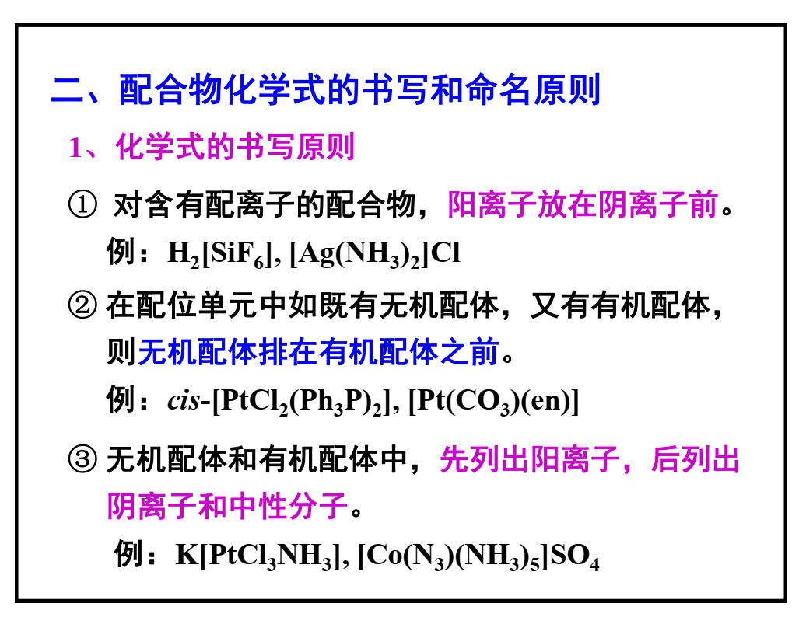
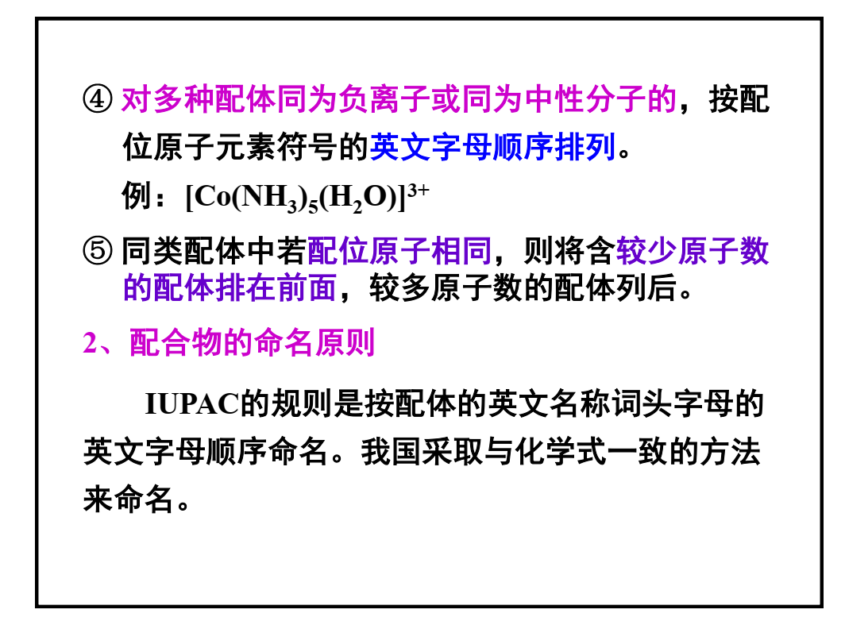
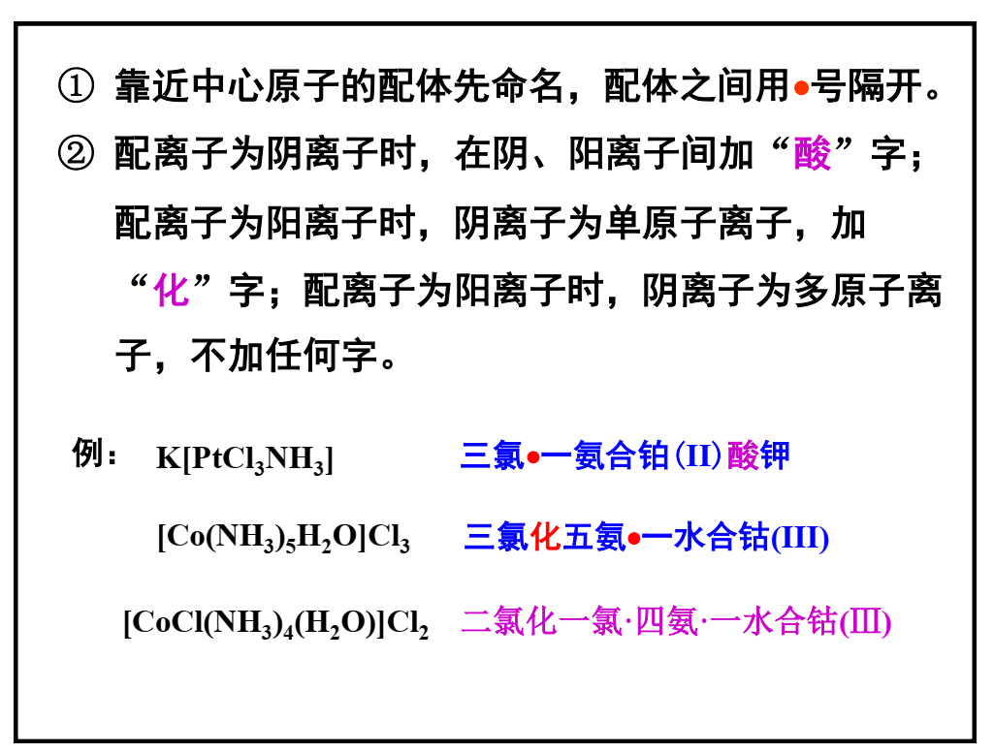
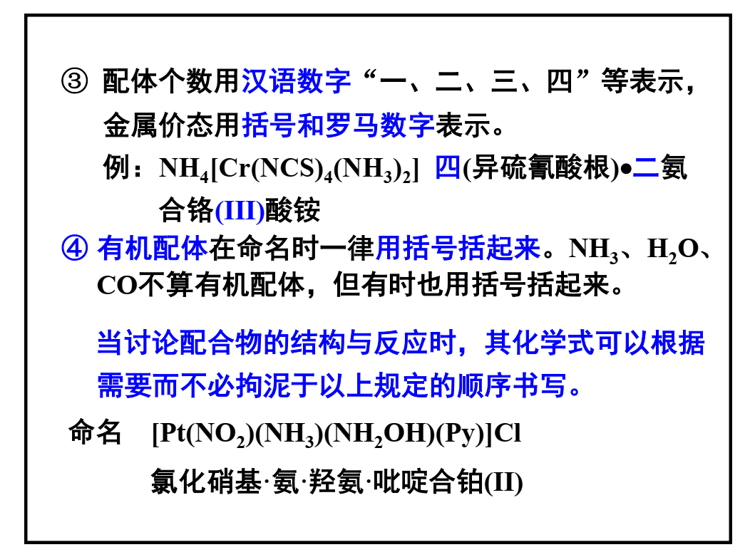

Slide 16
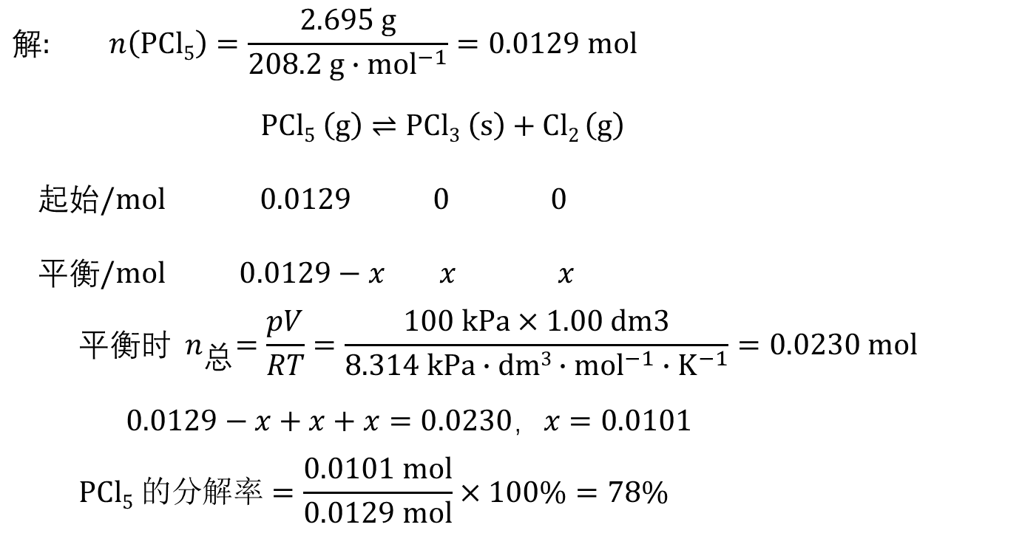
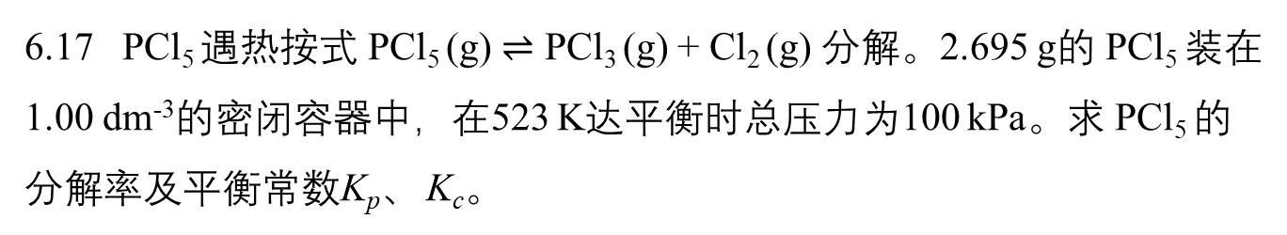
6.17 PCl₅ 遇热按式 PCl₅ (g) $⇌$ PCl₃ (g) + Cl₂ (g) 分解。2.695 g的 PCl₅ 装在1.00 dm⁻³的密闭容器中，在523 K达平衡时总压力为100 kPa。求 PCl₅ 的分解率及平衡常数K_{p}、 K_{c}。
$$解: n\left(PCl5\right)=\frac{2.695 g}{208.2 g∙{mol}^{−1}}=0.0129 mol$$
$$PCl5 \left(g\right)⇌PCl3 \left(s\right)+Cl2 \left(g\right)$$
$$起始/mol 0.0129 0 0$$
$$平衡/mol 0.0129−x x x$$
$${ 平衡时 n}_{总}=\frac{pV}{RT}=\frac{100 kPa×1.00 dm3}{8.314 kPa∙dm3∙{mol}^{−1}∙K^{−1}}=0.0230 mol$$
$$0.0129−x+x+x=0.0230，x=0.0101$$
$$PCl5 的分解率=\frac{0.0101 mol}{0.0129 mol}×100\%=78\%$$

Slide 17
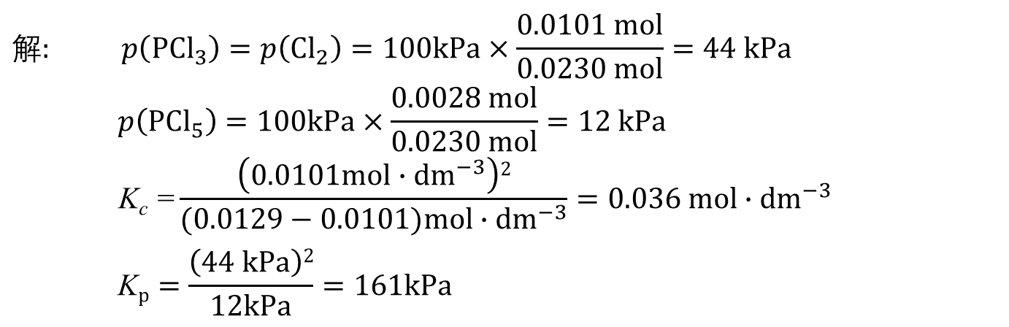
6.17 PCl₅ 遇热按式 PCl₅ (g) $⇌$ PCl₃ (g) + Cl₂ (g) 分解。2.695 g的 PCl₅ 装在1.00 dm⁻³的密闭容器中，在523 K达平衡时总压力为100 kPa。求 PCl₅ 的分解率及平衡常数K_{p}、 K_{c}。
$$解: p\left({PCl}_{3}\right)=p\left({Cl}_{2}\right)=100kPa×\frac{0.0101 mol}{0.0230 mol}=44 kPa$$
$$p\left({PCl}_{5}\right)=100kPa×\frac{0.0028 mol}{0.0230 mol}=12 kPa$$
$$\text{Kc}\text{ =}\frac{\left(0.0101mol∙{dm}^{−3}\right)2}{(0.0129−0.0101)mol∙{dm}^{−3}}=0.036 mol∙{dm}^{−3}$$
$$\text{K}p=\frac{\left(44 kPa\right)2}{12kPa}=161kPa$$

